Slide 1

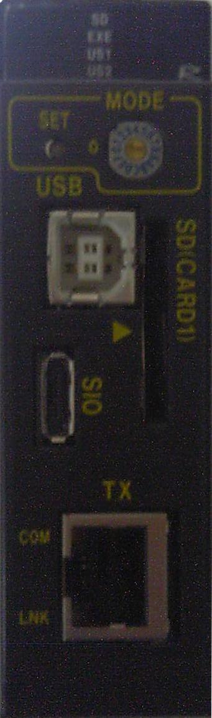
ラダー起動
下記の作業を行い、OKを押してください。
RDY
ロータリスイッチ ８
RUN
SETスイッチ ON
EXE消灯したら・・・
ロータリスイッチ 1
SETスイッチ ON
RUN 点灯を確認

